Slide 1

Inspiratiefiches

Slide 2

Minimumdoelen en onderwijsdoelen
minimumdoelen - eindtermen
leerplandoelen
lesdoelen - leesdoelen

Slide 3
Minimumdoelen basisonderwijs

Slide 4
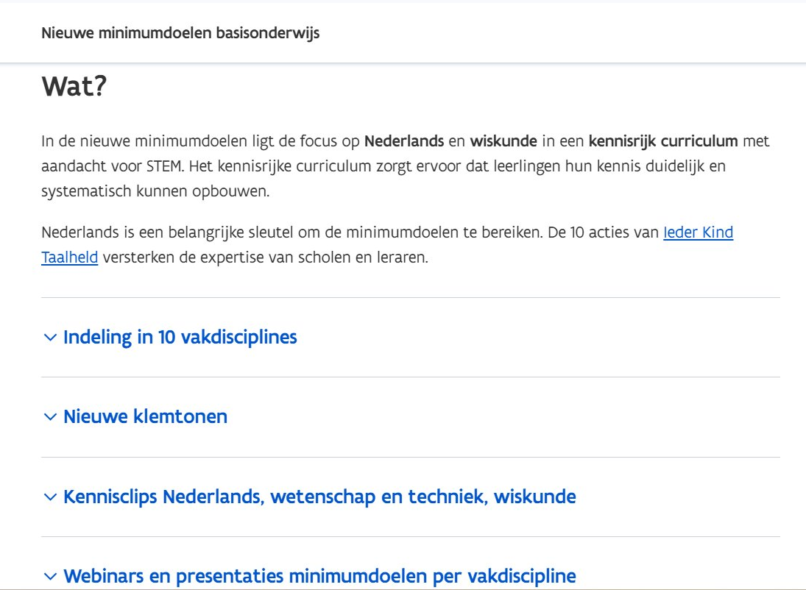
https://www.vlaanderen.be/onderwijsprofessionals/lesgeven-en-begeleiden/opleidingsinhouden/opleidingsinhouden-basisonderwijs/nieuwe-minimumdoelen-basisonderwijs ​

Slide 5
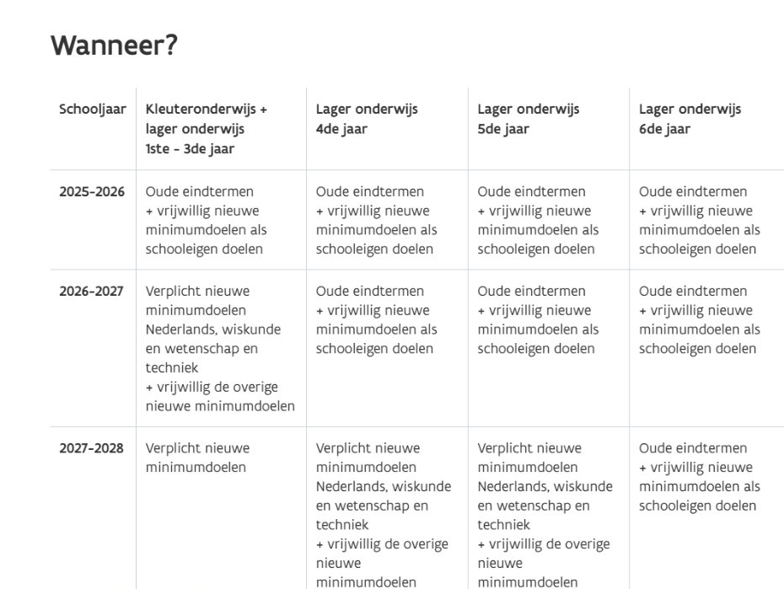
https://www.vlaanderen.be/onderwijsprofessionals/lesgeven-en-begeleiden/opleidingsinhouden/opleidingsinhouden-basisonderwijs/nieuwe-minimumdoelen-basisonderwijs ​

Slide 6
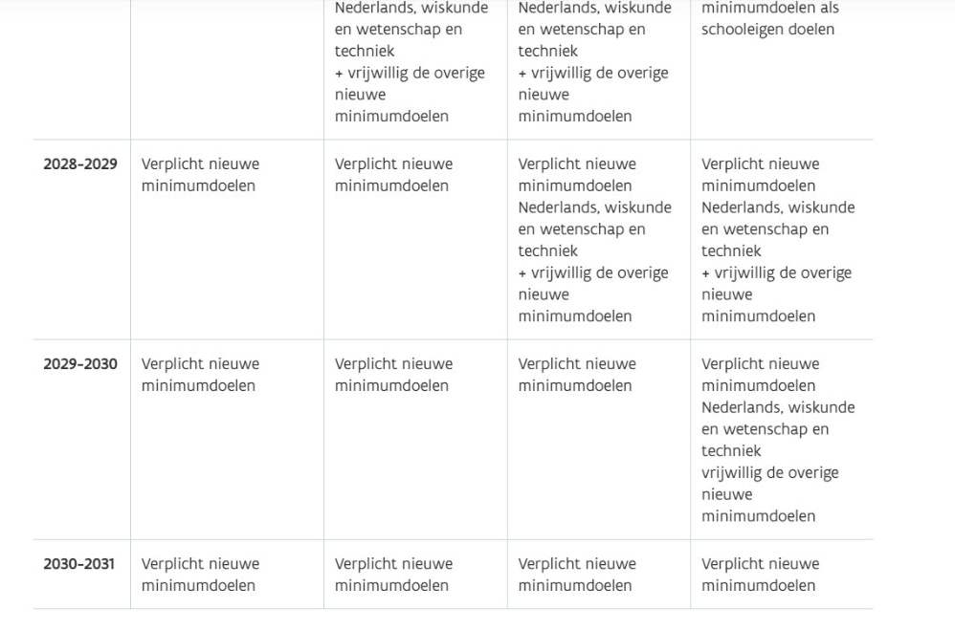
https://www.vlaanderen.be/onderwijsprofessionals/lesgeven-en-begeleiden/opleidingsinhouden/opleidingsinhouden-basisonderwijs/nieuwe-minimumdoelen-basisonderwijs ​

Slide 7
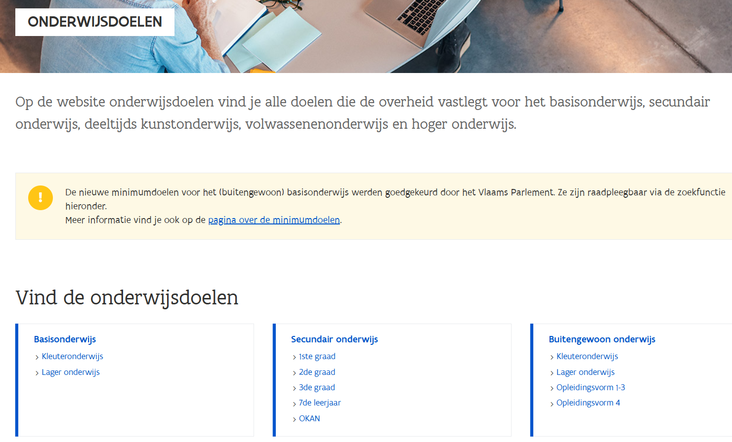
https://www.onderwijsdoelen.be/
https://www.vlaanderen.be/onderwijsprofessionals/lesgeven-en-begeleiden/opleidingsinhouden/opleidingsinhouden-basisonderwijs/nieuwe-minimumdoelen-basisonderwijs

Slide 8
Alle decretaal vastgelegde minimumdoelen zijn per definitie gemeenschappelijke doelen omdat ze de wettelijke ondergrens aangeven die elke leerling moet bereiken. In het decreet (2025) wordt onderscheid gemaakt tussen:
• na te streven minimumdoelen op populatieniveau
• te bereiken minimumdoelen op populatieniveau
• te bereiken minimumdoelen op individueel niveau

Slide 9
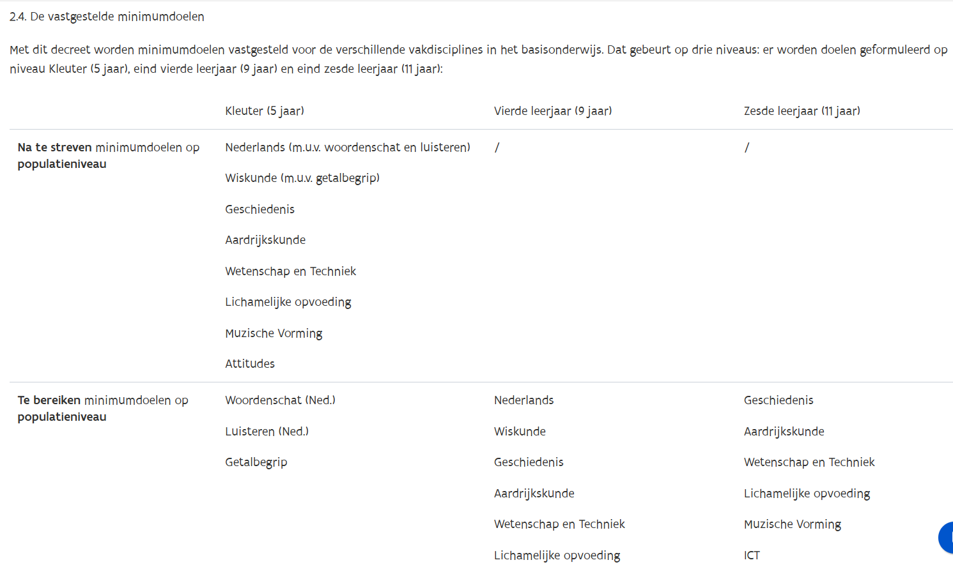
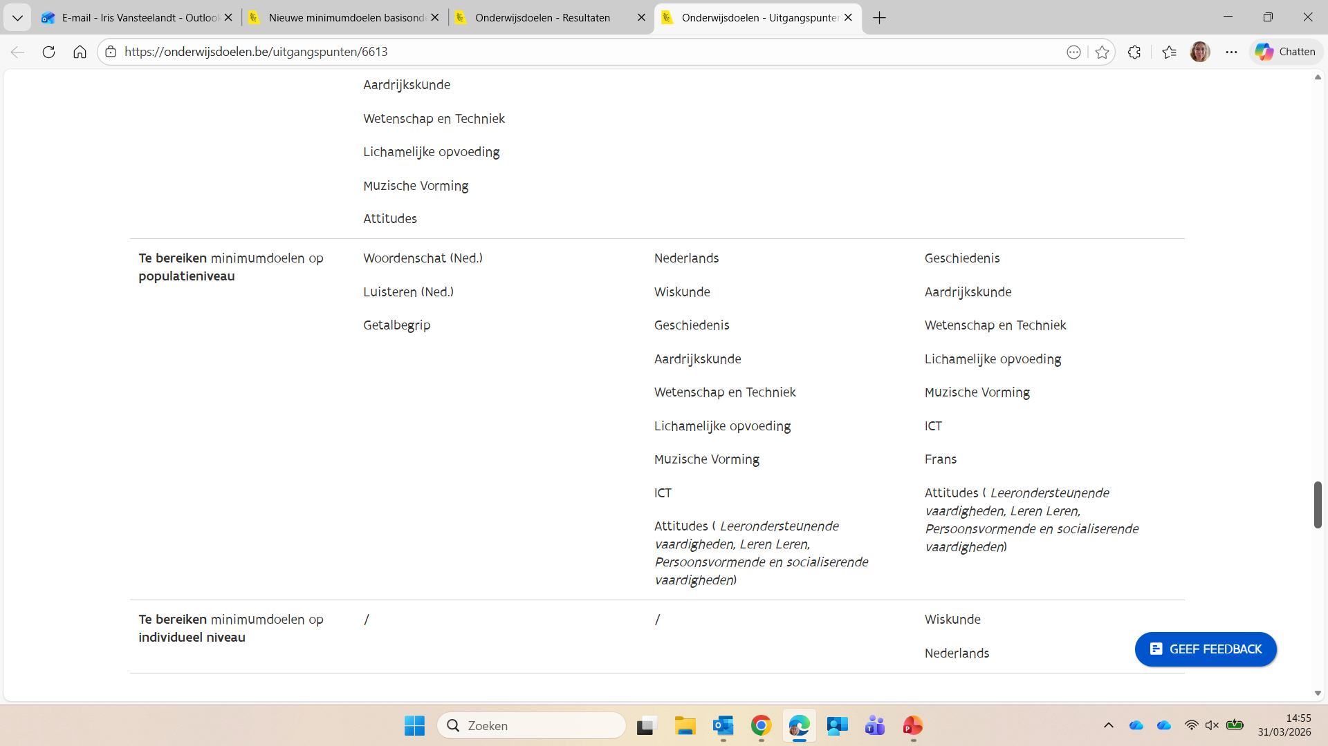

Slide 10

In de minimumdoelen ligt voor Nederlands in het kleuteronderwijs de focus op:
Lezen
-vlot en vloeiend lezen
-tekstbegrip
-tekstsoorten en tekstconventies
Schrijven
-handschrift en digitale vaardigheden
-schrijven om te leren
-schrijven om te delen
Mondeling taalgebruik
-spreken, presenteren en vertellen
-mondelinge interactievaardigheden
-luisterbegrip (te bereiken)
Taalsysteem en taalgebruik
-woordenschat (te bereiken)
-taalsysteem (klanken, spelling, grammatica)
-taalgebruik en taalwetenschap
Literatuur
-interactie met literatuur
-creatieve expressie in taal

Slide 11
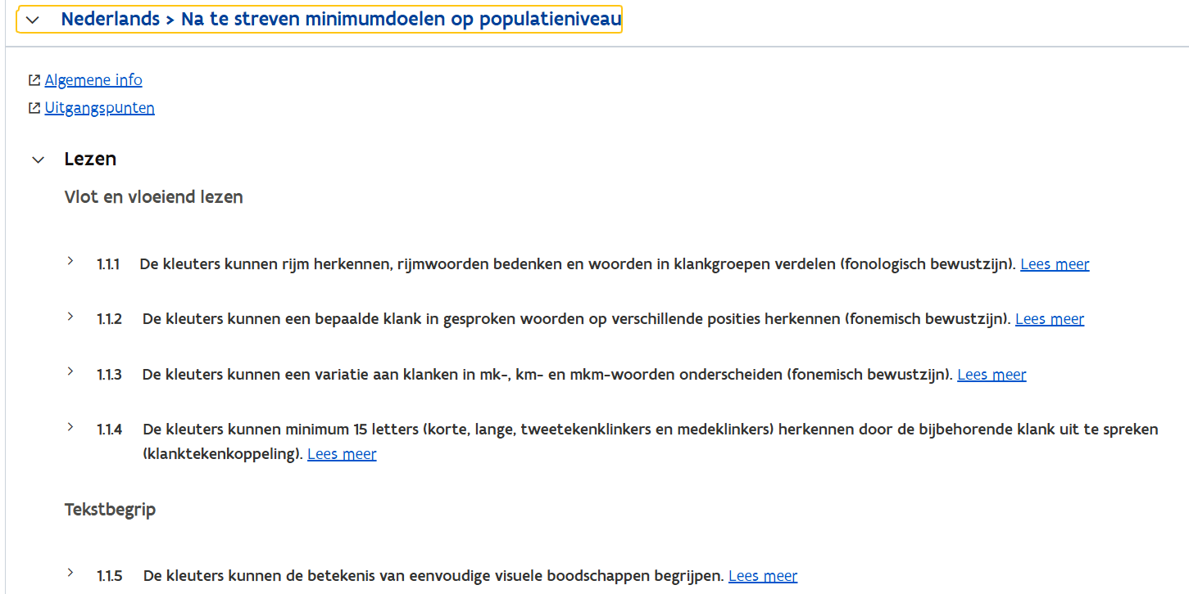
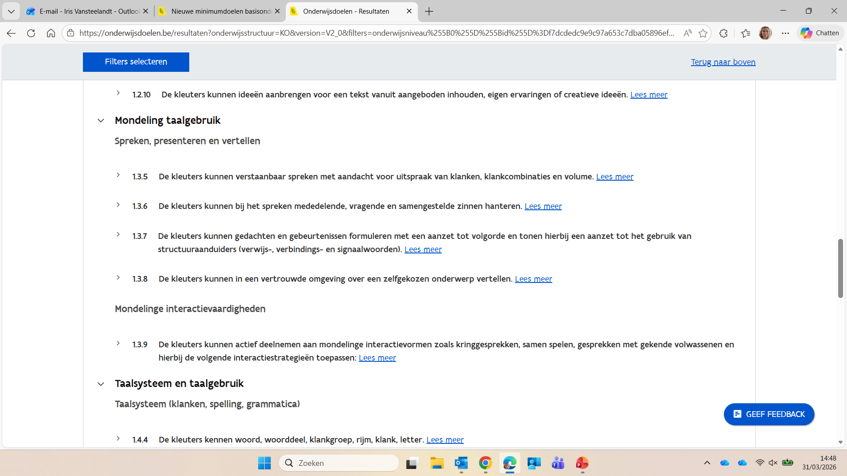

Slide 12
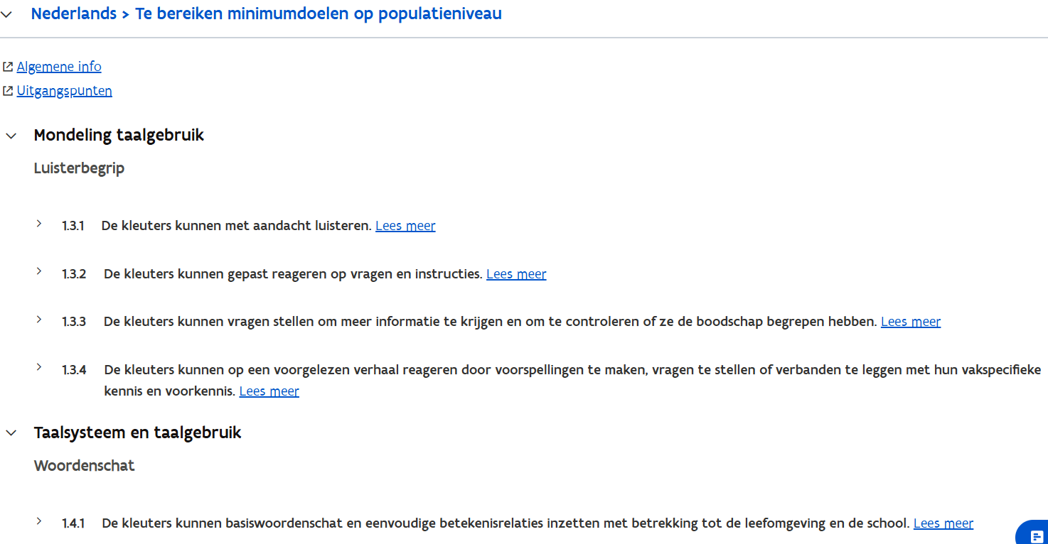
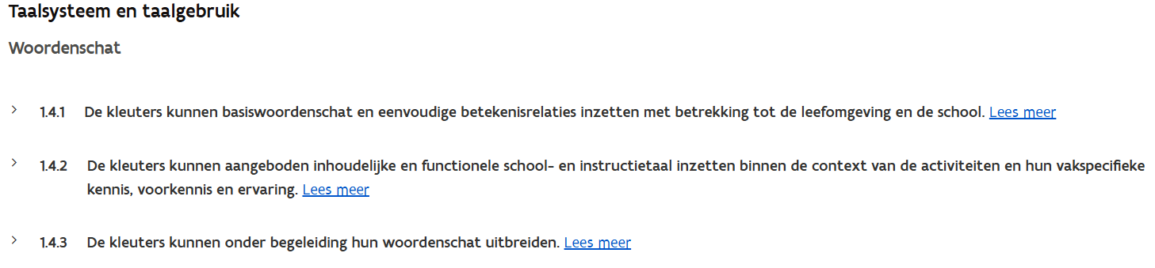

Slide 13
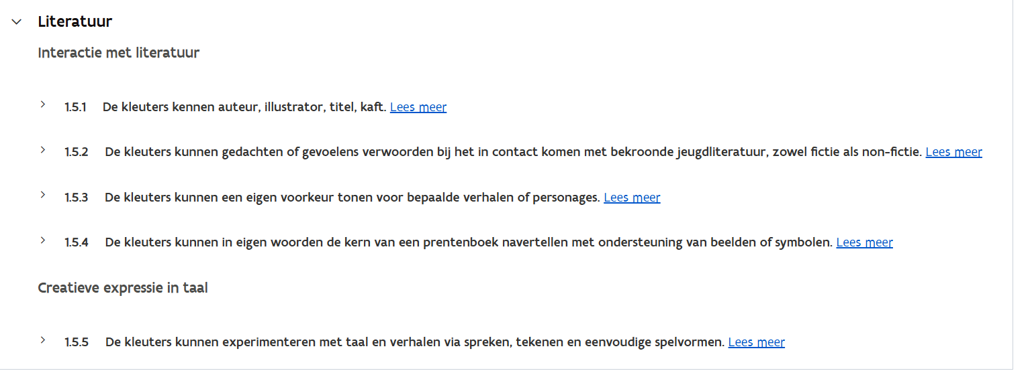

Slide 14
In de minimumdoelen ligt voor Nederlands zowel in het vierde als zesde leerjaar de focus op:
Lezen
-vlot en vloeiend lezen
-tekstbegrip
-tekstsoorten en tekstconventies
Schrijven
-handschrift en digitale vaardigheden
-correct schrijven (niet bij KL)
-schrijven om te leren
-schrijven om te delen
Mondeling taalgebruik
-Luisterbegrip
-Spreken, presenteren en vertellen
-Mondelinge interactievaardigheden
Taalsysteem en taalgebruik
-woordenschat
-taalsysteem (klanken, spelling, grammatica)
-taalgebruik en taalwetenschapen
Literatuur
-interactie met literatuur
-creatieve expressie in taal

Slide 15
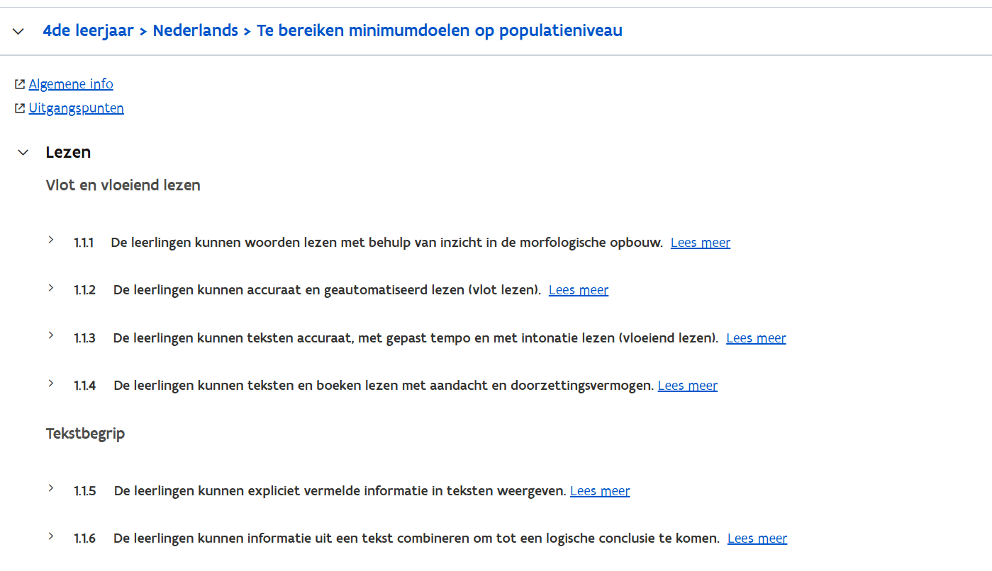
Onderwijsdoelen - Resultaten

Slide 16
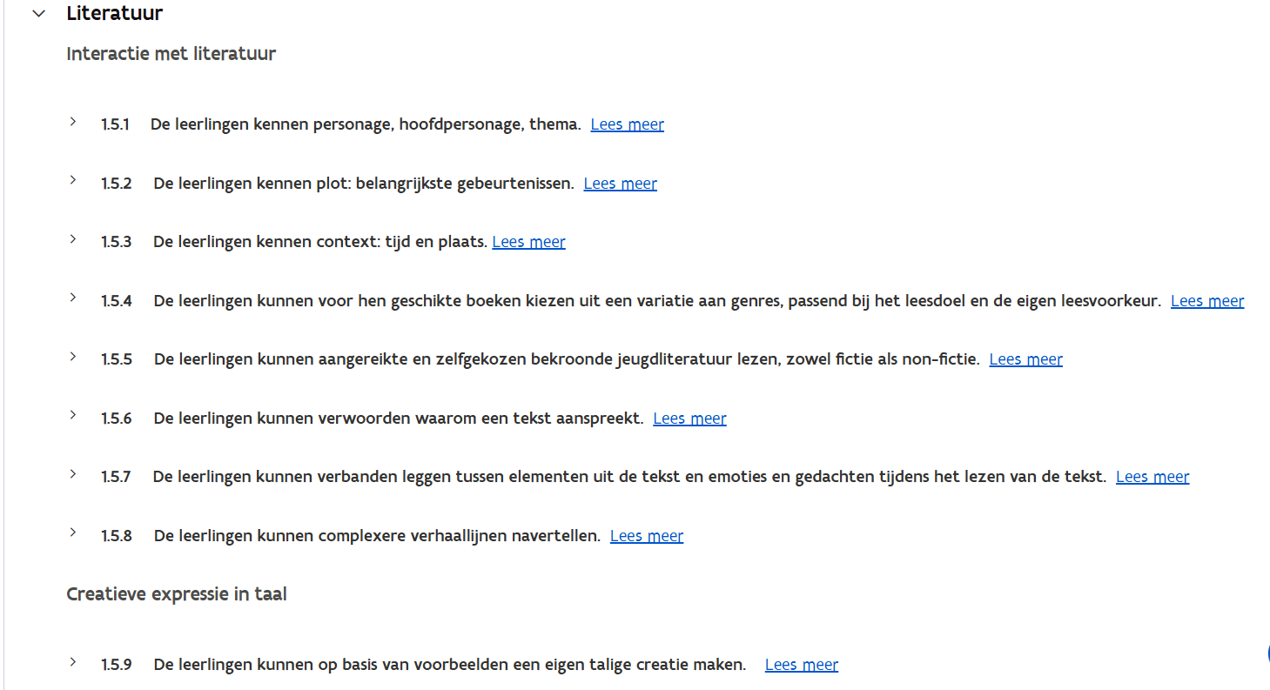

Slide 17
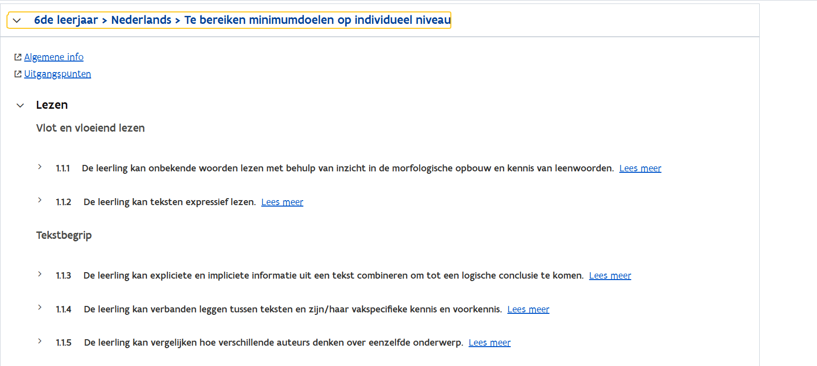
Onderwijsdoelen - Resultaten

Slide 18
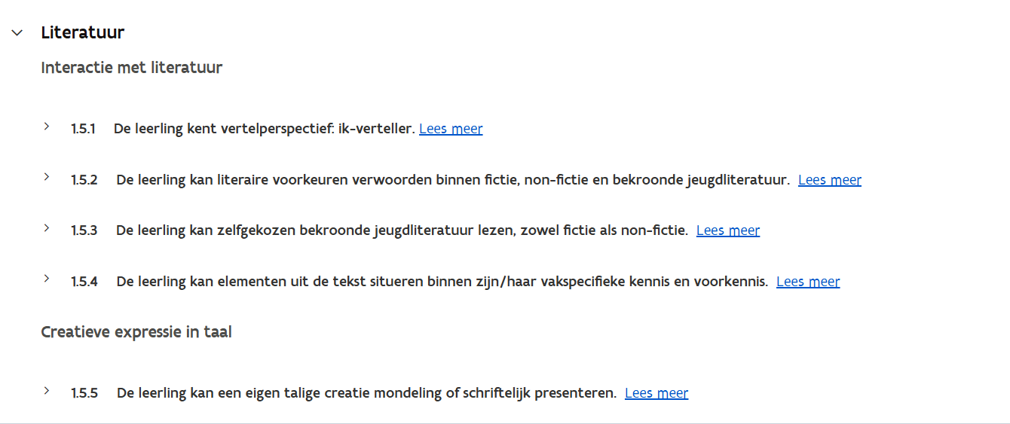

Slide 19

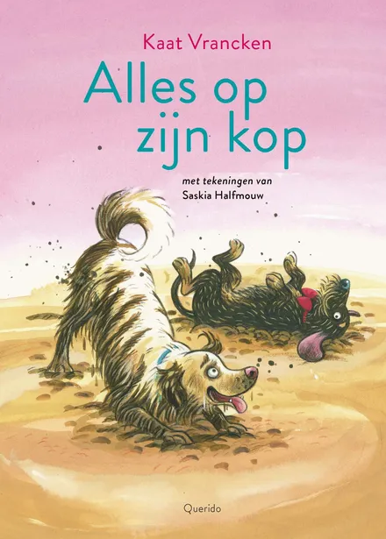
Eerste graad – Nederlands – spreken, lezen, luisteren, literatuur
De leerlingen kunnen informatie uit een tekst combineren om tot een logische conclusie te komen. (lezen/luisteren)
De leerlingen kunnen voorafgaand aan het vertellen en presenteren inhoud verzamelen en structureren onder begeleiding. (spreken, presenteren, vertellen)
De leerlingen kennen plot: belangrijkste gebeurtenissen. (literatuur)
De leerlingen kunnen complexere verhaallijnen navertellen. (literatuur)

Slide 20
Eerste graad – Muzische vorming – beeld
De leerlingen kunnen standpunt en horizon gebruiken.
- Vanuit welk perspectief kijken we? (we kijken mee met de honden)
- Wat voor effect heeft dat? (we zien niet alles meteen, we krijgen geen overzicht van wat er gaat gebeuren)
- Maak een tekening van wat je zou zien vanuit de blik van de mensen / wat je kan zien achter de omheining/achter het traphekje/…

Slide 21

Vierde leerjaar – Nederlands – lezen – tekstsoorten en tekstconventies
De leerlingen kunnen tonen dat ze doelen van teksten herkennen aan de hand van tekstkenmerken.
Notes:
dierenepos

Slide 22
Vierde leerjaar – Nederlands – woordenschat
De leerlingen kunnen nieuwe woordbetekenissen en –relaties achterhalen uit gesproken en geschreven contexten door gebruik te maken van woordleerstrategieën:
    om verduidelijking vragen
    belang van het woord in de tekst nagaan
    vergelijken met een bekend woord
    de context inzetten
    de woordopbouw analyseren

Slide 23
Vierde leerjaar – Nederlands – woordenschat
Woordenschat
Need to know: bedriegen, de dupe zijn, de klacht, de rechtszaak, beschuldigen, sluw, de list,…
Nice to know: jatten, vegetarisch, likkebaarden, de schurk, schijnheilig, op je hoede zijn,...

Slide 24
Vierde leerjaar – Nederlands – literatuur – interactie met literatuur
De leerlingen kennen het personage, het hoofdpersonage en het thema.
De leerlingen kennen de plot en de belangrijkste gebeurtenissen.
De leerlingen kennen de context: tijd en plaats.
De leerlingen kunnen complexere verhaallijnen navertellen.

Slide 25
Vierde leerjaar – Nederlands – literatuur – interactie met literatuur
Begin
Wat is het probleem?
Wat doet Reinaert?
Gevolg
Einde/moraal
___________________________________________________
___________________________________________________
___________________________________________________
___________________________________________________
___________________________________________________

Slide 26
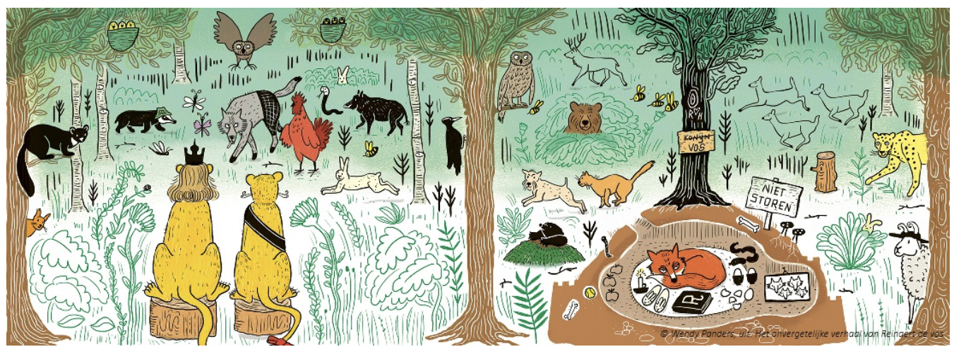
Vierde leerjaar – Nederlands – literatuur – interactie met literatuur
Wat is het probleem?
Wat doet Reinaert?
Gevolg
Einde/moraal
Koning Nobel houdt een hofdag.
De dieren beklagen zich over Reinaert.
Reinaert misleidt het koningspaar.
Isengrim en Bruun worden gevangengenomen.
Reinaert komt thuis bij zijn gezin.
________________________________________________

Slide 27
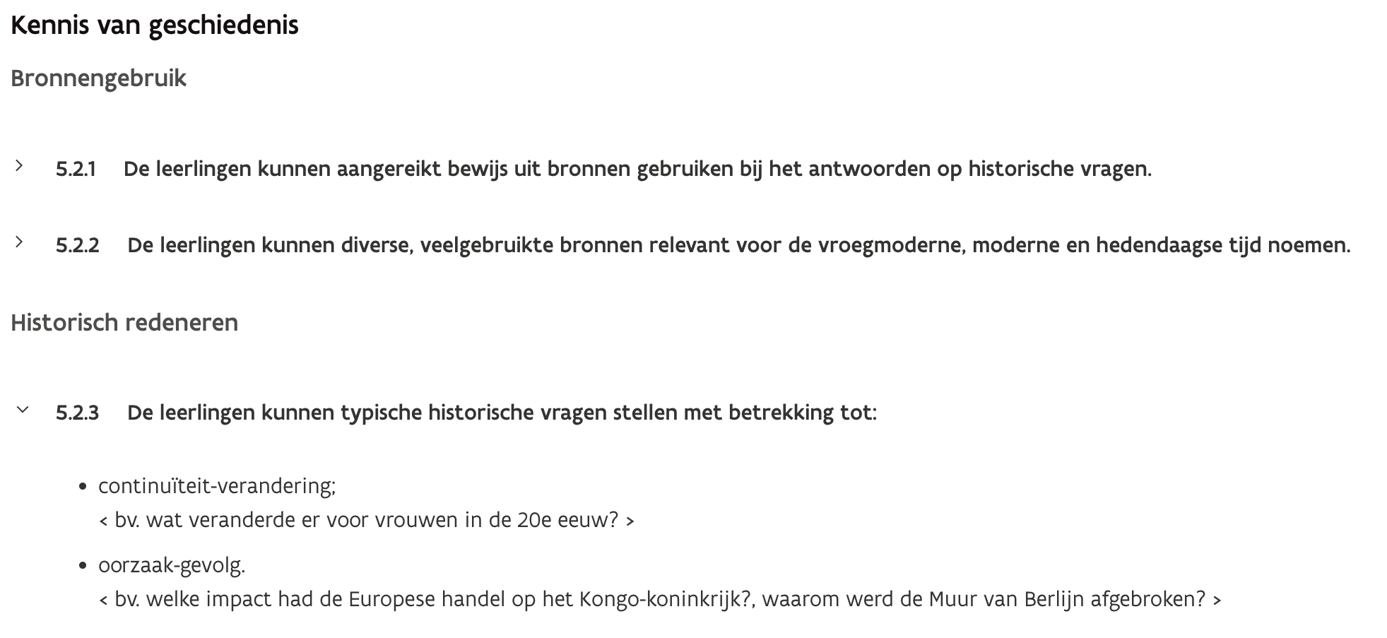

Zesde leerjaar – geschiedenis

Slide 28
Eindtermen secundair onderwijs

Slide 29
https://www.onderwijsdoelen.be/
https://www.vlaanderen.be/onderwijsprofessionals/lesgeven-en-begeleiden/opleidingsinhouden/opleidingsinhouden-basisonderwijs/nieuwe-minimumdoelen-basisonderwijs

Slide 30
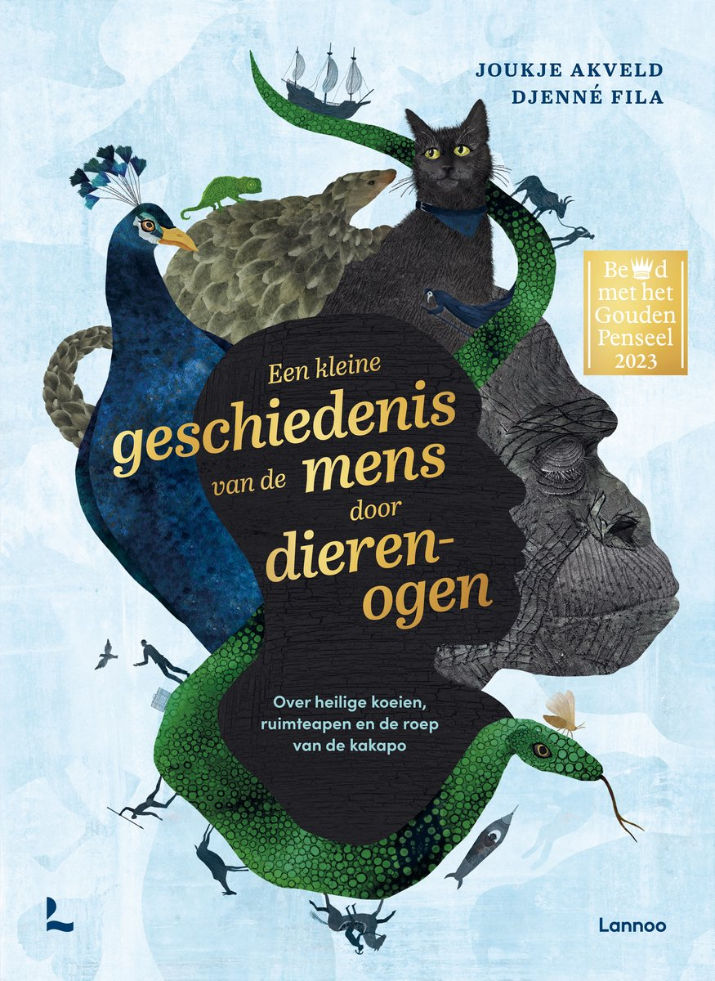
Eerste graad secundair (b-stroom) – historisch bewustzijn
08.02 De leerlingen vergelijken aangereikte bronnen over eenzelfde historisch fenomeen met aandacht voor de maker(s) van de bronnen.
08.03 De leerlingen leggen aan de hand van voorbeelden gelijkenissen en verschillen uit tussen heden en verleden.
BG02.01 De leerling haalt bij het lezen en luisteren doelgericht het onderwerp en relevante informatie uit niet-fictionele teksten.

Slide 31

Tweede graad secundair – Nederlands, burgerschap
02.16 De leerlingen gaan in interactie over de relevantie van literaire teksten voor hun leefwereld, voor de samenleving waarin ze leven en voor de samenleving waarin de teksten ontstonden. (Nederlands)
07.04 De leerlingen gaan geïnformeerd, beargumenteerd en constructief in dialoog over maatschappelijke thema’s. (burgerschap)

Slide 32
Kern van de Leesjury
Leesplezier schenken
Taalontwikkeling versterken
Woordenschatontwikkeling versterken
Kennis ontwikkelen
Literaire competentie ontwikkelen
Creativiteit stimuleren
Kritisch denken aanscherpen
Leesvoorkeuren ontwikkelen
...

Slide 33
Dus...
Laaghangend fruit: minimumdoelen literatuur
Ook veel kansen bij minimumdoelen Nederlands
Ook bij de andere vakdisciplines kan (bekroonde) literatuur ingezet worden

Slide 34
Aan de slag
Welke minimumdoelen kan je koppelen aan deze boeken?
in duo
in groep

Slide 35
In interactie gaan over boeken
Van minimumdoel naar leesdoel
Voor – tijdens – na
Effectieve kenmerken

Slide 36
In interactie gaan over boeken
Van minimumdoel naar leesdoel
Voor – tijdens – na
Effectieve kenmerken

Slide 37
Van minimumdoel naar leesdoel naar inspiratiefiche
Kies minimumdoelen bij het boek
  3 tot 5 doelen waarvan minstens één doel literatuur
Maak deze doelen concreet in leesdoelen
Voor – tijdens – na het lezen
  lezen, praten, schrijven
  verwerkingsactiviteiten

Slide 38
Hoe formuleer je een doel?
  Specifiek: concreet, duidelijk, helder
  Meetbaar: voldoende objectief vast te stellen
  Ambitieus en aanvaardbaar: alle partijen zien het hoge doel zitten
  Realistisch: reëel en haalbaar
  Tijdsgebonden: wanneer, voor hoe lang, evaluatiedatum is bekend
  Inspirerend: betekenisvol, motiveert tot actie
Wat moet ik kunnen zien, horen,… op het einde van het (voor)leesmoment?

Slide 39
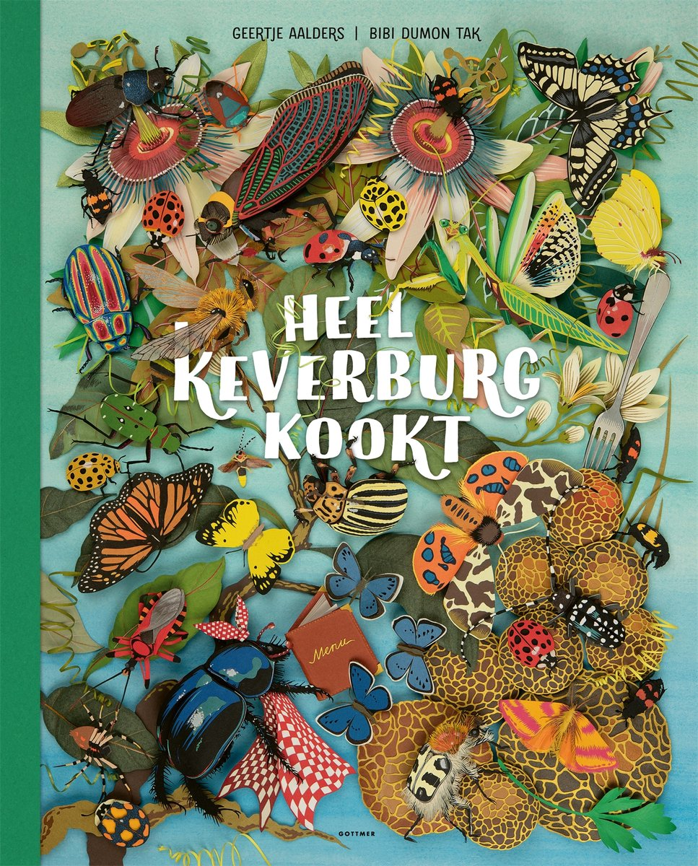
Duidelijk of niet?
  Ik kan vragen over het verhaal beantwoorden.
  Ik kan vertellen waarom kevers opruimers worden genoemd.
  Ik begrijp de moeilijke woorden uit het verhaal.
  Ik kan veel vertellen over kevers.
  Ik kan vijf insecten opnoemen die in het verhaal voorkomen.
  Ik kan de cyclus van een kever tekenen en bij elke stap vertellen wat er gebeurt.
  Ik kan de zin ‘poep op een bedje van poep’ uitleggen.
  Ik kan het verhaal in mijn eigen woorden navertellen.
  Ik ken de verhaalstructuur.

Slide 40
In interactie gaan over boeken
Van minimumdoel naar leesdoel
Voor – tijdens – na
Effectieve kenmerken

Slide 41
Voor
Groep 1 – Wie heeft Steef opgegeten?
Natuurlijke vijanden - In dit verhaal wil de grote vogel Oscar steeds de kleine worm Steef opeten. De verteller vindt dat niet goed, maar voor Oscar is dit zijn natuurlijke gedrag: een vogel eet wormen. Praat met de kinderen over dieren die andere dieren eten. Geef voorbeelden en stel eventueel deze vragen.
Kun je een dier opnoemen dat door andere dieren opgegeten kan worden? (spinnen – door vogels en wespen; muizen – door roofvogels, katten en slangen; mieren – door vogels en spinnen; vogels – door katten; wormen – mollen, egels, dassen en vogels; konijn – door vossen en roofvogels; vlieg – door vogels, spinnen, wespen; zebra – door leeuwen, hyena’s, cheeta’s; … )
Welk dier wordt door geen enkel ander dier opgegeten? (orka’s)
Groep 3 – Eefje
Catharina Valckx schrijft én illustreert haar boeken zelf. De cover heeft ze zo ook zelf bedacht en gemaakt.
Wie zie je op de cover? (de hoofdpersoon Eefje met haar twee vrienden: de hond Pluis en de citroen Ikki)
Kijk naar de cover. Doe je ogen even dicht, doe ze terug open, wat is het eerste dat opvalt? (Door de sobere achtergrond trekken de figuren direct je aandacht. Ook de titel en Ikki vallen op door de felle kleur geel)
Welke sfeer straalt de cover uit? (vrolijk, eng, geheimzinnig, sprookjesachtig, …)
Groep 7 – You'd be home now
Op de website van de druglijn (https://www.druglijn.be/test-jezelf/) vind je allerlei tests waarin de juryleden hun kennis over verslavende middelen kunnen testen (en ook hun eigen gebruik, mochten ze daar nieuwsgierig naar zijn). Je overloopt best eerst even met je juryleden of ze alle middelen kennen. Daarna kunnen ze zelf een aantal tests invullen.
Nabespreking: hebben ze dingen ontdekt die ze nog niet wisten? Dingen waarvan ze geschrokken waren? Dingen waarover ze zich zorgen maken/ meer over zouden willen weten?

Slide 42
Voor
Groep 1 – Wie heeft Steef opgegeten?
Natuurlijke vijanden - In dit verhaal wil de grote vogel Oscar steeds de kleine worm Steef opeten. De verteller vindt dat niet goed, maar voor Oscar is dit zijn natuurlijke gedrag: een vogel eet wormen. Praat met de kinderen over dieren die andere dieren eten. Geef voorbeelden en stel eventueel deze vragen.
Kun je een dier opnoemen dat door andere dieren opgegeten kan worden? (spinnen – door vogels en wespen; muizen – door roofvogels, katten en slangen; mieren – door vogels en spinnen; vogels – door katten; wormen – mollen, egels, dassen en vogels; konijn – door vossen en roofvogels; vlieg – door vogels, spinnen, wespen; zebra – door leeuwen, hyena’s, cheeta’s; … )
Welk dier wordt door geen enkel ander dier opgegeten? (orka’s)
Groep 3 – Eefje
Catharina Valckx schrijft én illustreert haar boeken zelf. De cover heeft ze zo ook zelf bedacht en gemaakt.
Wie zie je op de cover? (de hoofdpersoon Eefje met haar twee vrienden: de hond Pluis en de citroen Ikki)
Kijk naar de cover. Doe je ogen even dicht, doe ze terug open, wat is het eerste dat opvalt? (Door de sobere achtergrond trekken de figuren direct je aandacht. Ook de titel en Ikki vallen op door de felle kleur geel)
Welke sfeer straalt de cover uit? (vrolijk, eng, geheimzinnig, sprookjesachtig, …)
Groep 7 – You'd be home now
Op de website van de druglijn (https://www.druglijn.be/test-jezelf/) vind je allerlei tests waarin de juryleden hun kennis over verslavende middelen kunnen testen (en ook hun eigen gebruik, mochten ze daar nieuwsgierig naar zijn). Je overloopt best eerst even met je juryleden of ze alle middelen kennen. Daarna kunnen ze zelf een aantal tests invullen.
Nabespreking: hebben ze dingen ontdekt die ze nog niet wisten? Dingen waarvan ze geschrokken waren? Dingen waarover ze zich zorgen maken/ meer over zouden willen weten?

Slide 43
Tijdens
Groep 5 – De zoon van de zee
Wie vertelt het verhaal van Pietro? Hij zelf? (Nee, er is geen ik-verteller. Pietro is wel de hoofdfiguur en je ziet alles vanuit zijn perspectief, maar het is de schrijver, Davide Morosinoto, die vertelt, die precies weet wat Pietro denkt, voelt en ervaart. Hij is “de alwetende verteller”. Van de andere personages weet je alleen hoe Pietro ze meemaakt en hoe hij over hen denkt.)
Hoe kun je nog weten dat dit een alwetende verteller is? (Hij spreekt je meteen in het begin aan met een inleiding waarin hij een lesje geschiedenis geeft en dus inderdaad wel heel veel weet.)
Groep 7 – Iron Widow
Het is duidelijk dat de auteur inspiratie gehaald heeft uit de Chinese cultuur en geschiedenis.
Kan je hier voorbeelden van geven? (de namen, de Chinese Muur, de minderwaardigheid van meisjes, het inbinden van de voeten, de verschillende bevolkingsgroepen, de verwijzing naar draken want daar doen de robots ook wel een beetje aan denken …)
Notes:
Vragen die je kan meenemen tijdens het lezen van het boek/fragment

Slide 44
Na
Groep 1 – De man met de lange benen
Spiegelmoment - Neem een kind waar. Waar zit het hoofd tegenover de buik, de armen en de benen? Kijk ook goed naar de verhoudingen. Neem waar dat iedereen anders is.
Laat elk kind in de spiegel kijken.
Laat iedereen zichzelf tekenen.
  Wat zie je?
  Wat maakt jou anders dan de anderen?
Heb niet enkel aandacht voor het uiterlijk maar kijk ook naar wat de kinderen leuk vinden.
Als er voldoende tijd is kan met kleurrijke bladen uit de tijdschriften een collage gemaakt worden.
Laat de kinderen hun ik-figuurtje voorstellen aan elkaar.
Groep 6 – 24 seconden vanaf nu
Maria Postema is de vaste vertaler van de boeken van Jason Reynolds. In de Grote vriendelijke podcast vertelt ze over haar ervaringen met die vertalingen.
Opdracht: hoe zou je het onderstaande fragment (p.24) uit het boek vertalen? Vergelijk daarna met de vertaling van Postema en bespreek de keuzes die je maakte.
Materiaal: Pen en papier, printjes van Engelse quote en vertaling
Me and Aria wanted each other. No other way to say it. We wanted each other, bad. And we’d made out so much that, after a while, we were over it. Okay, not over it, because nobody ever gets over making out. But after a while, out became the norm. I lived in out. We lived in out. Been in out for the last two years. Eventually, the only thing the two of us could think about whenever we were making out was, how we could make in.

Slide 45
Groep 4 – Zarafa
Inleiding:
In dit spel ga jij samen met anderen ook een dierentekening maken, alleen met de beschrijving van het dier, zonder het dier te zien / te benoemen.
Spelverloop
Kies een beschrijver - Eén persoon uit de groep kiest in stilte een dier (bijv. een olifant, een krokodil, een walvis… Alles behalve een giraffe), zonder het aan de anderen te vertellen.
De beschrijving - De beschrijver vertelt in detail hoe het dier eruit ziet, zonder het dier bij naam te noemen of zelf een afbeelding van het dier op te zoeken. Denk tijdens het beschrijven aan volgende zaken: Hoe groot het dier is / Welke kleur(en) het heeft / Welke lichaamsdelen opvallend zijn (bijv. grote oren, scherpe tanden…) / Hoe het beweegt of het gevaarlijk is …
Tekenen maar! - De andere groepsleden luisteren goed naar de omschrijving en tekenen het dier alleen op basis van wat ze horen. Ze mogen geen vragen stellen of het dier raden tijdens het tekenen.
Tonen maar! - Als iedereen klaar is, tonen alle deelnemers hun tekening aan elkaar.
Raad het dier - De beschrijver onthult welk dier het was en bespreekt met de groep hoe dichtbij of ver de tekeningen kwamen.

Slide 46
In interactie gaan over boeken
Van minimumdoel naar leesdoel
Voor – tijdens – na
Effectieve kenmerken

Slide 47
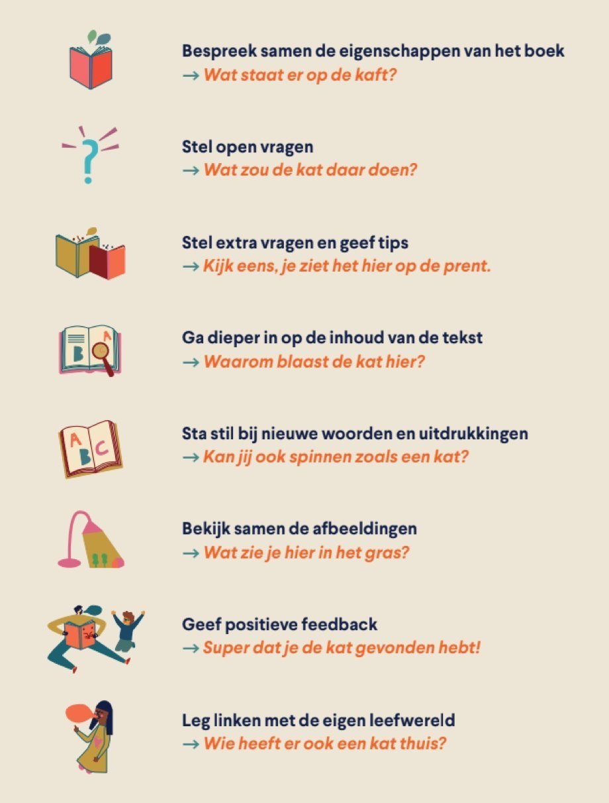
Effectieve kenmerken

Slide 48
Groep 1 – Roodkapje
Bekijk samen met de juryleden het kaft van het boek.
Wat zie je? (Roodkapje met sprekende ogen. De ogen zijn een wezenlijk kenmerk van Roodkapje doorheen het hele verhaal.)
Wat zou Roodkapje ons willen vertellen?
Wat vertellen haar ogen ons? Wat kunnen we “lezen” in haar ogen? (wantrouwen, vastberadenheid, oplettendheid en ook behoedzaamheid)
Groep 4 – De wonderverteller
“De wonderverteller” is een kaderverhaal of raamvertelling. Een kaderverhaal is een verhaal waarin één of meerdere andere verhalen zijn ingebed. Het kaderverhaal vormt de omkadering of het decor waarbinnen de andere verhalen verteld worden. Vaak is er een hoofdverhaal (het “kader”) dat de afzonderlijke verhalen met elkaar verbindt. In “De wonderverteller” is het kader het verhaal van Topina in de gevangenis van Genua, waarin zij Marco Polo ontmoet en deze in contact brengt met Rustichello. Binnen dat kader vertelt Marco Polo zijn reisverhalen (blauw) en tussendoor worden losse weetjes over dieren gegeven (rood). Zo lopen de drie verhaallijnen naast elkaar, elk met hun eigen kleur en functie.
Groep 6 – Nog 27 dagen te leven
Wat vind je van de vormgeving van het boek? Vind je dat de krullen bij het verhaal passen? (Bedrukte bladranden en binnenwerk hebben de laatste jaren gewonnen aan populariteit. Inhoudelijk heeft vormgeving niet zo veel invloed op een boek, maar het kan wel helpen bij het scheppen van verwachtingen.)
Beoordeel jij een boek wel eens op de cover? Heeft de vormgeving van een boek een grote invloed op je leeservaring?

Slide 49
Groep 1 – De man met de lange benen​
Lees de titel van het boek voor. Het gaat dus inderdaad over die man met de lange benen.
Hoe lang zou die man zijn? Wie kan dit raden? Hoe kunnen we dit precies weten? Laat de kinderen oplossingen bedenken. Misschien weet iemand hoe groot hij/zij is. Meet een kind en stel vast dat het ongeveer 1 meter groot is.
Wie op de kaft zou ongeveer 1 meter zijn? (een kind van hun leeftijd) Meet nu samen met de kinderen hoeveel keer de persoon van 1 meter in de man met de lange benen gaat (ongeveer 5 keer). Maak met de kinderen een schatting hoe hoog het plafond is. Meet na met de meetstok.
Kan de man met de lange benen in ons lokaal? Het lokaal zal ongeveer 2,5 meter hoog zijn. Meet opnieuw samen met de kinderen tot waar de man in het lokaal kan. Stel vast dat hij niet in het lokaal kan.
Groep 4 – Zarafa
Wie vertelt het verhaal in deze fragmenten? Wat vind je van het feit dat de giraf zelf aan het woord is? Hoe verandert het jouw leeservaring dat het verhaal in de ik-vorm wordt verteld door Zarafa? Kan je goed meevoelen met het personage Zarafa, ook al is het een giraffe? Vind je dat de giraf geloofwaardig klinkt als verteller? Waarom wel of niet? Welke emoties van Zarafa voel je het sterkst in deze fragmenten? Herken je deze gevoelens? Zijn het gevoelens die je soms ook voelt? Wanneer dan wel bijvoorbeeld?
Groep 7 – Als de wereld wankelt
Wat versta jij onder magisch realisme? Wat spreekt je wel / niet aan in dit genre?

Slide 50
Groep 1 – Roodkapje​​
Indien de juryleden tot niets komen, kun je bijvragen stellen: ​
Ziet Roodkapje er strijdvaardig uit? ​
Zou Roodkapje bang zijn? ​
Groep 7 – Als de wereld wankelt
Stel dat het sprookjesachtige verhaal (herkenbaar aan de illustraties in de kantlijn; opmerking: in het e-boek ontbreken deze illustraties) over de vloek er niet is. Zou het boek dan even goed / beter / slechter zijn? Heb je dit verhaal nodig om de plot van het boek ‘te doen kloppen’?

Slide 51
Groep 3 – Milou en Suus​​​
Laat de juryleden de briefjes met karaktereigenschappen over de twee personages verdelen. Bij wie past de eigenschap het best? Welke eigenschappen passen bij geen van beide? Als ze een bepaalde eigenschap bij beide personages vinden passen, kunnen ze zelf een tweede briefje met die eigenschap maken.
Beantwoord de eerste vraag nog eens opnieuw: zijn Milou en Suus heel verschillend of lijken ze net op elkaar?
Groep 4 – Wegloopdagen
Vind je de plannen van Luca en Imane realistisch? Of net niet? Waarom wel, waarom niet? Kan je mensen die op scheiden staan opnieuw samen krijgen door jezelf te laten verdwijnen / weg te lopen? Kan je een opa wiens geheugen niet helemaal oké is opnieuw leren zaken te herinneren / zelfstandig te laten wonen? Welk plan vind je het meest realistisch? Waarom precies dit plan? Mocht jij je in de situatie van Luca / Imane bevinden, welk plan zou jij dan bedenken? Waarom precies dit plan?
Groep 5 – Lily
Is de klimaatverandering het enige waarvoor de schrijver het wil hebben? Hij verwijst ook naar politieke mistoestanden en verwikkelingen in de wereld. Als ze met de Black Blob over de aarde vliegen zien ze overal verwoesting en chaos. De gevolgen van oorlog (p165) en de klimaatverandering, (p.22 – p.281). En ook muren om vluchtelingen tegen te houden… (p151)
Als je het nieuws volgt, weet je dat zulke dingen nu ook gebeuren.

Slide 52
Groep 1 – Op de vriendschap
Schildpad, eekhoorn, muis en roodborstje
In dit verhaal komen een schildpad, eekhoorn, muizen en roodborstjes voor. Laat foto’s van deze dieren zien (zie bijlage 1).
Welk dier heeft een grote pluimstaart? Wie heeft er wel eens een eekhoorn gezien? Waar?
Welk dier is klein en heeft een spitse snuit? Wie heeft er wel eens een muis gezien? Waar?
Welk dier heeft een dik, hard schild op zijn rug? Wie heeft er wel eens een schildpad gezien? Waar?
Welk dier is klein en heeft een rode buik? Wie heeft er wel eens een roodborstje gezien? Waar?
Groep 5 – Patina
Het boek is geschreven in een vlotte stijl. Sommige dingen zijn in het Engels gebleven, zoals bijvoorbeeld “cornrows”.
Wat vond je van het taalgebruik in dit boek?
Wat zijn cornrows? (Vlechtjes die strak tegen de schedel worden ingevlochten, een kapsel die traditioneel gelinkt wordt aan mensen van Afrikaanse oorsprong.)
Heb je tijdens het lezen woorden of uitdrukkingen moeten opzoeken? Wat vond je daarvan?
Zou het verhaal voor jou aan kracht verloren hebben als alle woorden werden aangepast naar “standaardtaal”? Waarom?

Slide 53
Groep 1 – Roodkapje
Doorblader opnieuw het boek om de relatie tussen tekst en beeld te bestuderen.
Wat zie je op de prenten dat niet in de tekst staat? Wat hoor je in het verhaal dat niet afgebeeld is?
Bespreek de prent waar de wolf en Roodkapje elkaar ontmoeten. Lees de tekst van deze pagina nog eens voor.
Hoe kijkt de wolf naar Roodkapje? En hoe kijkt Roodkapje naar de wolf? Zou de wolf echt interesse hebben in grootmoeder?
Groep 4 – Zarafa
Vertellen de illustraties iets extra dat niet in de tekst staat? Herhalen de illustraties vooral wat in de tekst staat, of voegen ze nieuwe informatie toe?
Hoe helpen de illustraties jou om je de reis van Zarafa beter voor te stellen? Zorgen de illustraties ervoor dat je het verhaal spannender, grappiger of ontroerender vindt? Hoe zou het verhaal zijn zonder illustraties? Zou je het dan even graag lezen? Zijn er zaken die je minder goed zou begrijpen? Zaken die je jezelf maar moeilijk visueel kan voorstellen wanneer je het boek las?
De illustraties van Barbara Rottiers zijn erg vaak heel grappig / eerder humoristisch. Welke afbeelding vond je zelf erg grappig / goed gevonden? Zijn er afbeeldingen waarvan je voelt dat ze een grap bevatten, maar waarvan je de grap niet begrijpt / doorhebt?
Groep 6 – Het meisje en de rots
Wat is het effect van de volledig zwarte pagina op de lezer op pagina 28?
Je ziet overal de potloodstrepen nog op pagina 28. Waarom zou de illustrator daarvoor gekozen hebben? Vind je de tekeningen mooi?

Slide 54
Groep 1 – Kop op, Herman
“Waarom denk je dat Herman slecht geslapen heeft?” vs.
“Leila, je zegt dat Herman slecht geslapen heeft. Vertel eens.”
“Goed zo, Kasper, Herman rolt inderdaad in de modder!” vs.
“Aha, waar zie je dat op de tekening, dat Herman een bad neemt?”
“Wauw, dat is een heel mooie tekening die je hebt gemaakt!” vs.
“Ik kan duidelijk zien dat jouw varkentje triestig is op jouw tekening. Je hebt zijn gevoel goed duidelijk gemaakt.”
Notes:
Hier gaan we moeilijk voorbeelden kunnen vinden, maar wel belangrijk dat begeleiders/leerkrachten dit niet uit het oog verliezen!

Slide 55
Groep 2 – OOZ
De vogels vergelijken vogels met mensen. Er zijn gelijkenissen en verschillen. Bespreek ze met de lezers.
Vogels en mensen zijn vrij. Wat wordt er bedoeld op de tweede dubbele pagina? (mensen kunnen gaan waar ze willen, vogels kunnen vliegen waar ze willen)
Vogels hebben veren, mensen hebben …. (kleding, zie derde dubbele pagina)
Mensen kunnen net als vogels fluiten, maar is er toch niet een verschil?
De vogels houden hun ‘pak’ liever aan, maar toch wisselen ze een beetje. Dat heet ruien. Het verenpak van vogels is in de winter dikker dan in de zomer, zie vijfde dubbele pagina
Vogels en mensen kunnen naar het zuiden trekken. Is dat voor hen alle twee noodzakelijk?
Groep 4 – Gij brengt mijn vrede niet
Hoe ver zou jij gaan om iemand te helpen die in gevaar is? Denk je dat het makkelijker of moeilijker is om zo’n keuze te maken als het gaat om iemand die je niet goed kent?
Groep 4 – Zarafa
Aan welke moderne gebeurtenissen doet deze mensenmassa jou denken? Kun je een voorbeeld noemen van een moment waarop heel veel mensen samenkwamen om één persoon of dier te zien, een gebeurtenis mee te maken? Denk je dat de komst van Zarafa in 1827 vergelijkbaar is met hoe mensen nu reageren op beroemdheden of grote evenementen? Waarom precies? Als er toen al smartphones en social media waren geweest, hoe zou de gebeurtenis er dan uitgezien hebben?

